Slide 1

第17章 电子电路中的反馈
17.1 反馈的基本概念
17.2 放大电路中的负反馈
17.3 振荡电路中的正反馈

Slide 2
第17章 电子电路中的反馈
本章要求
1. 理解反馈的概念，掌握反馈的判别方法，能判别电子电路中的直流反馈和交流反馈、正反馈和负反馈以及负反馈的四种类型。
2. 了解负反馈对放大电路性能的影响。
3. 了解正弦波振荡电路自激振荡的条件，振荡电
路中正反馈的作用。

Slide 3
17.1 反馈的基本概念
17.1.1 负反馈与正反馈
反馈：将放大电路输出端的信号(电压或电流)的
一部分或全部通过某种电路引回到输入端。
+U_{CC}
+U_{CC}
R_{B1}
R_{C}
R_{B}
C₂
C₁
+
C₁
+
+
+
C₂
+
+
u_{o}
R_{S}
+
u_{i}
R_{B2}
R_{L}
+
R_{E}
u_{i}
u_{o}
–
+
R_{E}
R_{L}
e_{s}
–
–
–
–
通过R_{E}
将输出电流
反馈到输入
通过R_{E}
将输出电压
反馈到输入

Slide 4

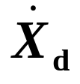
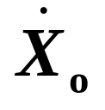
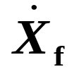
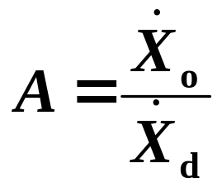
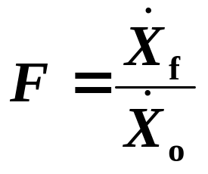
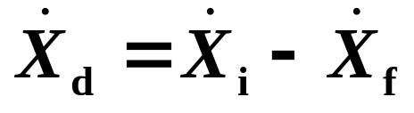
反馈放大电路的方框图
净输入信号
输出信号
+
基本放大
电路A
–
输入信号
反馈
电路F
反馈信号
反馈系数
反馈放大电路的三个环节：
基本放大电路
反馈电路
放大倍数
比较环节

Slide 5
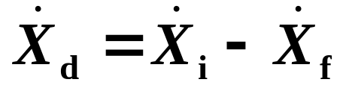
反馈放大电路的方框图
+
基本放大
电路A
–
反馈
电路F
净输入信号
X_{d} < X_{i} ，反馈信号起了削弱净输入信号的作用——负反馈。
若 X_{d} = X_{i} – X_{f}
X_{d} > X_{i} ，反馈信号起了加强净输入信号的作用——正反馈。
若 X_{d} = X_{i} + X_{f}

Slide 6
负反馈：反馈削弱净输入信号，使放大倍数降低。
正反馈：反馈增强净输入信号， 使放大倍数提高。
在放大电路中，出现正反馈将使放大器产生自激振荡，使放大器不能正常工作，故只能引入负反馈。
在振荡电路中引入正反馈，用以产生波形。
17.1.2 负反馈与正反馈的判别方法
瞬时极性法是判别负反馈与正反馈的基本方法。
设接“地”参考点的电位为零，某点在某瞬时的电位高于零电位点，则该点电位的瞬时极性为正（用⊕表示 ），反之为负（用 表示）。
-

Slide 7
R_{F}
设输入电压 u_{i} 为正，
–
u_{f}
+
∞
各电压的实际方向如图
Δ
⊕
–
–
R₁
u_{d}
+
+
+
+
+
差值电压 u_{d} =u_{i} – u_{f}
u_{o}
u_{i}
⊕
R₂
–
u_{f} 削弱了净输入电压
——负反馈
–
设输入电压 u_{i} 为正，
⊕
-
Δ
∞
+
+
–
各电压的实际方向如图
R₁
u_{d}
+
+
u_{i}
–
+
u_{o}
差值电压 u_{d} =u_{i} + u_{f}
R₂
–
–
+
u_{f}
–
u_{f} 加强了净输入电压
——正反馈
R_{F}

Slide 8
+U_{CC}
R_{B1}
R_{C}
C₂
C₁
+
-
⊕
+
+
+
–
+
+
+
u_{be}
i_{e}
R_{S}
R_{L}
u_{o}
⊕
R’_{L}
u_{o}
R_{B2}
R_{B}
+
u_{f}
–
u_{i}
u_{i}
+
R_{E}
+
R_{E}
e_{S}
–
–
–
–
–
u_{i}正半周时,
各电压的实际方向如图，
净输入信号：
u_{be} = u_{i} - u_{f}
反馈电压u_{f} 削弱了净输入电压
——负反馈

Slide 9
17.2 放大电路中的负反馈
17.2.1 负反馈的类型
1. 反馈的分类
按照反馈的作用，分正反馈和负反馈。
按照反馈的信号，分直流反馈和交流反馈。
直流反馈：反馈只对直流分量起作用，反馈元件只能传递直流信号。
引入直流 负反馈的目的：稳定静态工作点
引入交流负反馈的目的：改善放大电路的性能
交流反馈：反馈只对交流分量起作用，反馈元件只能传递交流信号。

Slide 10
+U_{CC}
R_{B1}
R_{C}
C₂
C₁
+
+
+
+
R_{S}
R_{L}
u_{o}
u_{i}
R_{B2}
+
R_{E}
e_{S}
–
–
–
电阻R_{E}上既有交流负反馈，又有直流负反馈。
若R_{E}上接旁路电容，只有直流负反馈，无交流负反馈。

Slide 11
2. 交流负反馈的类型
1) 根据反馈所采样的信号不同，可以分为电压反馈
和电流反馈。
如果反馈信号取自输出电压，叫电压反馈。如果反馈信号取自输出电流，叫电流反馈。
电压负反馈具有稳定输出电压、减小输出电阻的作用。
电流负反馈具有稳定输出电流、增大输出电阻的作用。

Slide 12
2) 根据反馈信号在输入端与输入信号比较形式的
不同，可以分为串联反馈和并联反馈。
反馈信号与输入信号串联，即反馈信号与输入信号以电压形式作比较，称为串联反馈。
反馈信号与输入信号并联，即反馈信号与输入信号以电流形式作比较，称为并联反馈。
串联反馈使电路的输入电阻增大，
并联反馈使电路的输入电阻减小。

Slide 13
负反馈的类型
电压串联负反馈
电压并联负反馈
交流反馈
负反馈
电流串联负反馈
电流并联负反馈
直流反馈
稳定静态工作点

Slide 14
3. 负反馈类型的判别步骤
1) 找出反馈网络（一般是电阻、电容）。
2) 判别是交流反馈还是直流反馈？
3) 判别是否负反馈？
4) 是负反馈！判断是何种类型的负反馈？

Slide 15
例1：
+U_{CC}
R_{B1}
R_{C}
C₂
C₁
+
发射极电阻R_{E}为
输入回路与输出
回路所共有，所
以R_{E}是反馈元件。
+
+
+
R_{S}
R_{L}
u_{o}
u_{i}
R_{B2}
R_{E}
+
e_{S}
–
–
–
1) 判别反馈元件（一般是电阻、电容）
(1) 连接在输入与输出之间的元件。
(2) 为输入回路与输出回路所共有的元件。

Slide 16
2) 判断是交流反馈还是直流反馈
+U_{CC}
R_{B1}
R_{C}
C₂
C₁
+
交、直流分量的信
号均可通过 R_{E}，所以R_{E}引入的是交、直流反馈。
+
+
+
R_{S}
R_{L}
u_{o}
u_{i}
R_{B2}
R_{E}
+
e_{S}
Ｃ_{E}
–
–
–
如果有发射极旁路电容， R_{E}中仅有直流分量的信号通过 ，这时R_{E}引入的则是直流反馈。

Slide 17
3) 判断交流负反馈类型
——串联电流负反馈
+U_{CC}
净输入信号：
R_{B1}
u_{be} = u_{i} - u_{f}
R_{C}
C₂
C₁
+
反馈电压U_{f} 削弱
了净输入电压
+
+
–
+
+
u_{be}
R_{S}
R_{L}
u_{o}
——负反馈
R_{B2}
+
u_{f}
–
u_{i}
+
R_{E}
e_{S}
–
u_{i} 与 u_{f} 串联,以电压形式比较
——串联反馈
i_{e}
–
–
u_{f} = i_{e} R_{E}
≈ i_{c} R_{E}
u_{f} 正比于输出电流
——电流反馈

Slide 18
结论：
反馈类型 —— 串联电流负反馈
+U_{CC}
R_{B1}
R_{C}
C₂
+
反馈过程：
C₁
+
i_{c}↑→
u_{f}↑→
u_{be}↓→
i_{b}↓
+
–
+
+
R_{S}
u_{be}
+
u_{f}
–
R_{L}
u_{o}
i_{c} ↓
u_{i}
R_{B2}
+
R_{E}
u_{f} ≈ i_{c} R_{E}
e_{S}
–
–
–
u_{be} = u_{i} - u_{f}
电流负反馈具有稳定输出电流的作用

Slide 19
例2：
1) 判断反馈元件
+U_{CC}
R_{C}
R_{F}
C₂
+
C₁
电阻 R_{F}连接在输入与输出之间，所以R_{F}是反馈元件。
+
+
R_{S}
+
R_{L}
u_{o}
+
u_{i}
e_{S}
–
–
–
2) 判断是交流反馈还是直流反馈
交、直流分量的信号均可通过 R_{F}，
所以 R_{F}引入的是交、直流反馈。

Slide 20
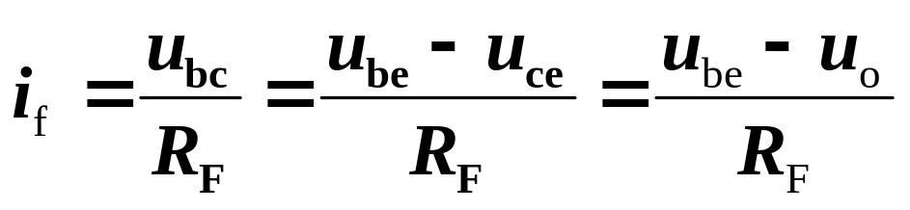
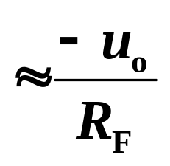
例2：
3) 判断反馈类型
——并联电压负反馈
+U_{CC}
净输入信号：
R_{C}
i_{b} = i_{i} - i_{f}
i_{f}
R_{F}
C₂
+
C₁
反馈电流 i_{f} 削弱了
净输入电流
i_{i}
i_{b}
+
+
R_{S}
+
R_{L}
u_{o}
—负反馈
+
u_{i}
e_{S}
–
i_{i} 与 i_{f} 并联，以电流形式比较
——并联反馈
–
–
i_{f} 正比于输出电压——电压反馈

Slide 21
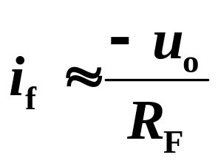
例2：
反馈类型 ——并联电压负反馈
+U_{CC}
R_{C}
i_{f}
R_{F}
C₂
反馈过程：
+
i_{i}
C₁
+
u_{o}↓→
i_{f}↓→
i_{b}↑→
i_{c}↑
i_{b}
+
R_{S}
+
R_{L}
u_{o}
u_{o}↑
+
u_{i}
e_{S}
–
i_{b} = i_{i} - i_{f}
–
–
电压负反馈具有稳定输出电压的作用

Slide 22
4. 利用瞬时极性法判断负反馈
(1)设接“地”参考点的电位为零，某点在某瞬时的电位高于零电位点，则该点电位的瞬时极性为正（用⊕表示 ），反之为负（用 表示）。
-
(2)设基极瞬时极性为正，根据集电极瞬时极性与基极相反、发射极(接有发射极电阻而无旁路电容时)瞬时极性与基极相同的原则，标出相关各点的瞬时极性。
－
+
+
+

Slide 23
4. 利用瞬时极性法判断负反馈
+
+
－
⊕
⊕
－
(3)若反馈信号与输入信号加在同一电极上，
(4)若反馈信号与输入信号加在两个电极上，
两者极性相反为负反馈；
两者极性相同为负反馈；
极性相同为正反馈。
极性相反为正反馈。

Slide 24
判断串、并联反馈
i_{i}
i_{f}
i_{b}
+
+
u_{be}
–
u_{i}
+
u_{f}
–
–
i_{b}= i_{i} – i_{f}
u_{be}= u_{i} – u_{f}
反馈到基极为并联反馈
反馈到发射极为串联反馈

Slide 25
判断电压、电流反馈
共发射极电路
+
i_{o}
i_{E}
R_{L}
u_{o}
R_{L}
–
从集电极引出为电压反馈
从发射极引出为电流反馈

Slide 26
例3：判断图示电路中的负反馈类型。
+U_{CC}
R_{B1}
R_{C1}
R_{C2}
C₂
C₁
+
+
T₁
T₂
+
+
R_{S}
R_{B2}
R_{L}
u_{o}
u_{i}
R_{F}
R_{E2}
+
R_{E1}
C_{E2}
e_{s}
–
–
–
解: R_{E2}对交流不起作用，引入的是直流反馈；
R_{E1}、R_{F}对交、直流均起作用，所以引入的是交、直流反馈。
R_{E1}对本级引入串联电流负反馈。

Slide 27
例3：判断图示电路中的负反馈类型。
+U_{CC}
R_{B1}
R_{C1}
R_{C2}
C₂
C₁
－
+
+
+
+
T₁
－
T₂
+
+
R_{S}
⊕
R_{B2}
R_{L}
u_{o}
u_{i}
R_{F}
R_{E2}
+
R_{E1}
C_{E2}
e_{s}
–
–
–
T₂集电极的⊕ 反馈到T₁的发射极，提高了E₁的交流电位，使U_{be1}减小，故为负反馈；
反馈从T₂的集电极引出，是电压反馈；反馈电压引入到T₁的发射极，是串联反馈。
解:
R_{E1}、R_{F}引入越级串联电压负反馈。

Slide 28
例4：如果R_{F}不接在T₂ 的集电极，而是接C₂与R_{L} 之间，两者有何不同 ？
+U_{CC}
R_{B1}
R_{C1}
R_{C2}
C₂
C₁
×
+
+
T₁
T₂
+
+
R_{S}
R_{B2}
R_{L}
u_{o}
u_{i}
R_{F}
R_{E2}
+
R_{E1}
C_{E2}
e_{s}
–
–
–
解: 因电容C₂的隔直流作用，这时R_{F}仅引入交流反馈, R_{E1}上就不存在由R_{E1}、R_{F}反馈电路产生的直流负反馈。

Slide 29
例5：如果R_{F}的另一端不接在T₁ 的发射极，而是接在它的基极，两者有何不同，是否会变成正反馈 ？
+U_{CC}
R_{B1}
R_{C1}
R_{C2}
C₂
C₁
+
+
－
+
+
T₁
－
T₂
+
+
⊕
R_{S}
R_{B2}
R_{L}
u_{o}
u_{i}
R_{F}
R_{E2}
+
R_{E1}
C_{E2}
e_{s}
–
–
–
解: T₂集电极的⊕ 反馈到T₁的基极，提高了B₁的交
流电位，使U_{be1}增大，故为正反馈；
这时R_{E1}、R_{F}引入越级正反馈。

Slide 30
例6：
(a)
+U_{CC}
(b)
+U_{CC}
R_{C2}
R_{C1}
R_{F1}
C₂
+
R_{B}
R_{C1}
R_{C2}
–
+
R_{F}
C_{F}
C₂
–
+
C
+
C₁
+
+
–
R_{E2}
+
+
–
R_{E1}
R₁
R_{F2}
+
C_{E2}
+
R₂
R_{E2}
C_{E2}
R_{F1}、R_{E1}: 交直流电压串联负反馈
R_{F} 、C_{F} : 交流电压并联负反馈
R_{F2}(R₁、R₂): 直流反馈
R_{E2}: 直流反馈
（稳定静态工作点）

Slide 31

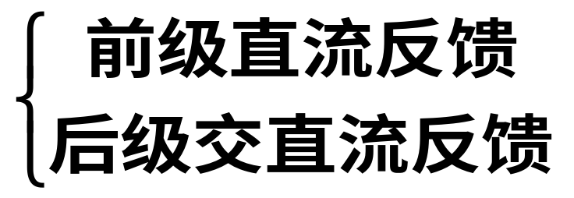
(c)
(d)
470kΩ
+6V
+20V
3.9kΩ
3kΩ
3kΩ
3.9kΩ
50kΩ
470kΩ
20μF
+
+
+
–
20μF
–
+
+
–
50μF
+
+
–
50μF
3DG6
3DG6
50μF
8kΩ
+
–
–
–
–
600Ω
2kΩ
+
50μF
470Ω
470Ω
2kΩ
2kΩ
100μF
+
30kΩ
50μF
正反馈
电流并联负反馈
两个2kΩ电阻
构成交直流反馈
两个470kΩ

Slide 32
5. 运算放大器电路中的负反馈
运算放大器电路反馈类型的判别方法：
1. 反馈电路直接从输出端引出的，是电压反馈；
从负载电阻R_{L}的靠近“地”端引出的，是电流反馈；
2. 输入信号和反馈信号分别加在两个输入端（同相和反相）的，是串联反馈；
加在同一个输入端（同相或反相）的，是并联反馈；
3. 对串联反馈，输入信号和反馈信号的极性相同时，是负反馈；极性相反时，是正反馈；
4. 对并联反馈，输入信号和反馈信号的极性相同时，是正反馈；极性相反时，是负反馈。

Slide 33
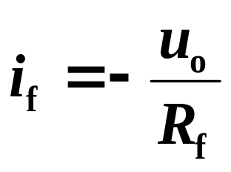
（1）并联电压负反馈
i_{f}
R_{F}
设输入电压 u_{i} 为正，
⊕
i₁
i_{d}
各电流的实际方向如图
R₁
Δ
∞
+
–
－
+
+
差值电流 i_{d} = i₁ – i_{f}
u_{i}
+
u_{o}
–
R₂
R_{L}
i_{f} 削弱了净输入电流(差值电流) ——负反馈
–
反馈电流
取自输出电压——电压反馈
反馈信号与输入信号在输入端以电流的形式比较——并联反馈
特点：输入电阻低、输出电阻低

Slide 34
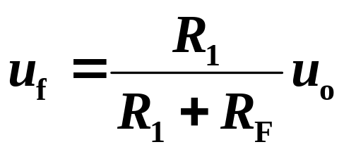
（2）串联电压负反馈
R_{F}
设输入电压 u_{i} 为正，
–
u_{f}
+
∞
各电压的实际方向如图
Δ
–
–
⊕
R₁
u_{d}
+
+
+
+
差值电压 u_{d} =u_{i} – u_{f}
+
u_{o}
u_{i}
⊕
R₂
R_{L}
u_{f} 削弱了净输入电压(差值电压) ——负反馈
–
–
反馈电压
取自输出电压——电压反馈
反馈信号与输入信号在输入端以电压的形式比较
——串联反馈
特点：输入电阻高、输出电阻低

Slide 35
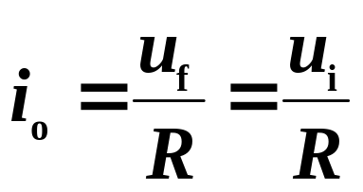
（3）串联电流负反馈
设输入电压 u_{i} 为正，
i_{o}
–
Δ
∞
–
⊕
⊕
u_{d}
+
各电压的实际方向如图
+
+
+
u_{o}
u_{i}
R₂
R_{L}
差值电压 u_{d} =u_{i} – u_{f}
–
+
u_{f} 削弱了净输入电压(差值电压) ——负反馈
R
u_{f}
–
反馈电压
u_{f} =Ri_{o}
取自输出电流 ——电流反馈
反馈信号与输入信号在输入端以电压的形式比较
——串联反馈
特点：输出电流 i_{o} 与负载电阻R_{L}无关
——同相输入恒流源电路或电压-电流变换电路

Slide 36
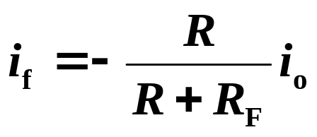
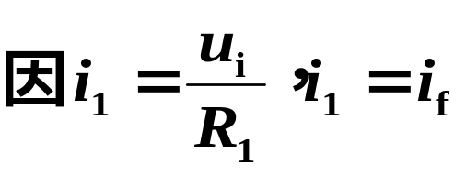
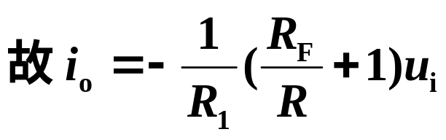
（4）并联电流负反馈
i_{f}
R_{F}
设输入电压 u_{i} 为正，
⊕
i₁
R₁
i_{d}
Δ
∞
i_{o}
各电流的实际方向如图
+
–
+
－
+
差值电流 i_{d} = i₁ – i_{f}
u_{i}
R₂
R_{L}
i_{f} 削弱了净输入电流(差值电流) ——负反馈
–
R
反馈电流
取自输出电流——电流反馈
反馈信号与输入信号在输入端以电流的形式比较
——并联反馈
特点：输出电流 i_{o} 与负载电阻R_{L}无关
——反相输入恒流源电路

Slide 37
例1：
试判别下图放大电路中从运算放大器A2输出端引至A1输入端的是何种类型的反馈电路。
串联电压负反馈
⊕
u_{o}
Δ
∞
－
Δ
∞
+
–
－
–
+
+
⊕
+
u_{o1}
+
u_{i}
A1
A2
⊕
R
R_{L}
–
–
u_{f}
+
解：
先在图中标出各点的瞬时极性及反馈信号；
因反馈电路直接从运算放大器A2的输出端引出，所以是电压反馈；
因输入信号和反馈信号分别加在反相输入端和同相输入端上，所以是串联反馈；
因输入信号和反馈信号的极性相同，所以是负反馈。

Slide 38
例2：
试判别下图放大电路中从运算放大器A2输出端引至A1输入端的是何种类型的反馈电路。
并联电流负反馈
Δ
∞
⊕
Δ
∞
u_{o}
–
⊕
–
+
+
－
+
u_{o1}
+
A1
A2
R_{L}
⊕
i_{d}
R
u_{i}
i₁
－
i_{f}
解：
因反馈电路是从运算放大器A2的负载电阻R_{L}的靠近“地”端引出的，所以是电流反馈；
因输入信号和反馈信号均加在同相输入端上，所以是并联反馈;
因净输入电流 i_{d} 等于输入电流和反馈电流之差，所以是负反馈。

Slide 39
串联电压正反馈
例 3 试判断图示电路中 R_{f} 所形成的反馈。
R_{f1}
R_{f}
R_{f2}
－
∞
R₂₁
∞
△
△
－
+
u_{o1}
⊕
－
+
R₁₁
+
R₂₂
+
u_{i}
⊕
u_{o}
A1
A2
－
⊕
R₁₂
解：
先在图中标出各点的瞬时极性及反馈信号；
因反馈电路直接从运算放大器A2的输出端引出，所以是电压反馈；
因输入信号和反馈信号分别加在同相输入端和反相输入端上，所以是串联反馈；因输入信号和反馈信号的极性相反，所以是正反馈。

Slide 40
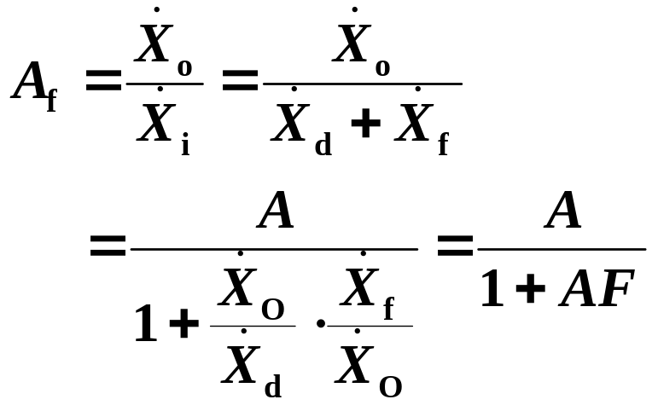


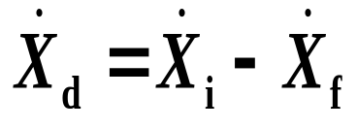
17.2.2 负反馈对放大电路工作性能的影响
+
基本放大
电路A
–
反馈
电路F
闭环
放大倍数
开环
放大倍数
反馈放大电路的基本方程
反馈系数
净输入信号

Slide 41
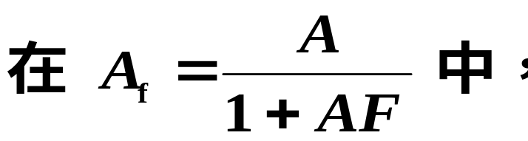
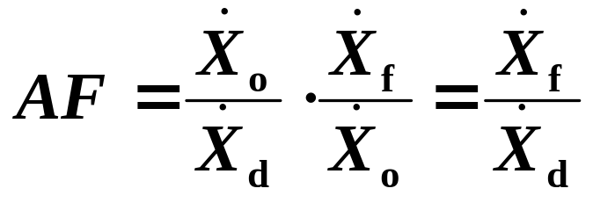
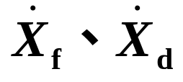
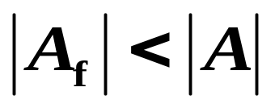
1. 降低放大倍数
负反馈时，
同相，所以 AF 是正实数
则有：
负反馈使放大倍数下降。
| 1+AF| 称为反馈深度，其值愈大，负反馈作用愈强，A_{f}也就愈小。
射极输出器、不带旁路电容的共射放大电路的电压放大倍数较低就是因为电路中引入了负反馈。

Slide 42
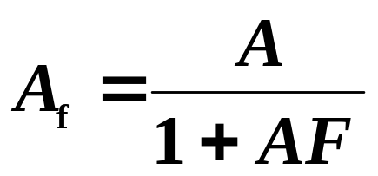
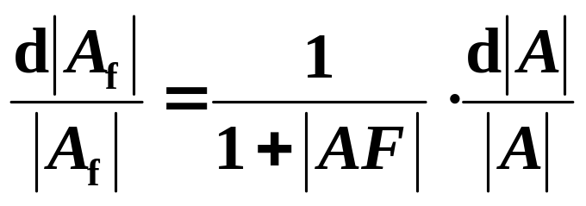
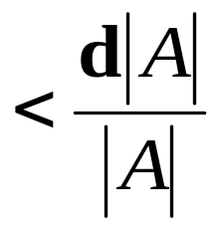
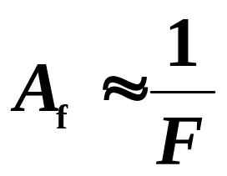
2.提高放大倍数的稳定性
引入负反馈使放大倍数的稳定性提高。
放大倍数下降至1/(1+|AF|)倍，其稳定性提高1+|AF|倍。
若|AF| >>1，称为深度负反馈，此时：
在深度负反馈的情况下，闭环放大倍数仅与反馈电路的参数有关。

Slide 43
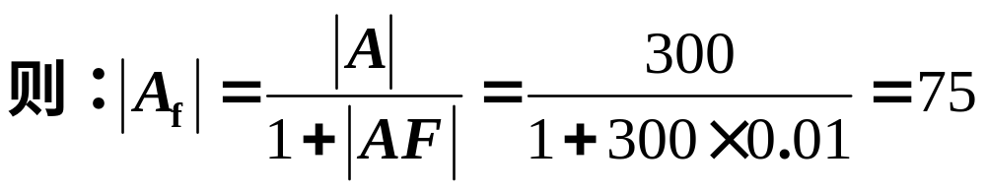
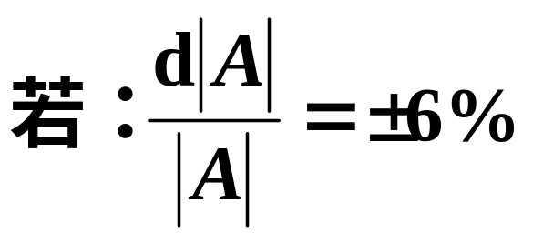
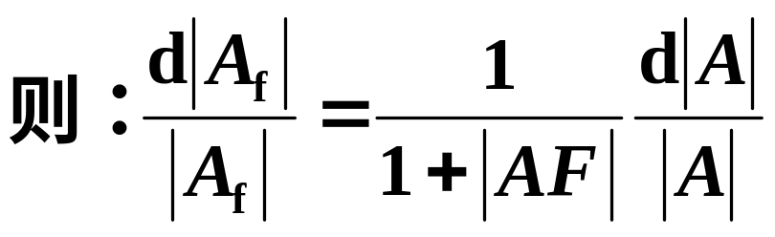
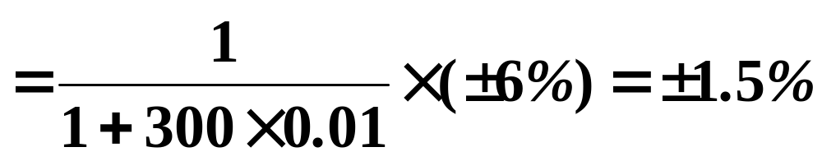
例：|A|=300，|F|=0.01。

Slide 44
3. 改善波形失真
加反馈前
正弦波
小
u_{i}
A
u_{o}
u_{d}
大
略小
u_{i}
加反馈后
⊗
略大
u_{o}
A
略大
u_{f}
略小
接近正弦波
F
负反馈是利用失真的波形来改善波形的失真，因此只能减小失真，而不能完全消除失真。

Slide 45

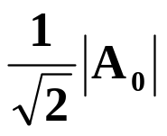
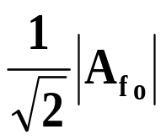
4.展宽通频带
引入负反馈使电路的通频带宽度增加
|A_{u}|
无负反馈
有负反馈
BW
O
f
BW_{f}

Slide 46
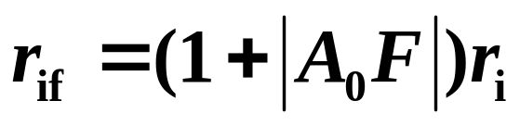
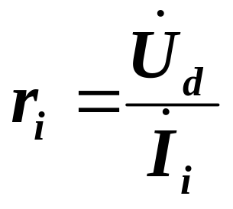
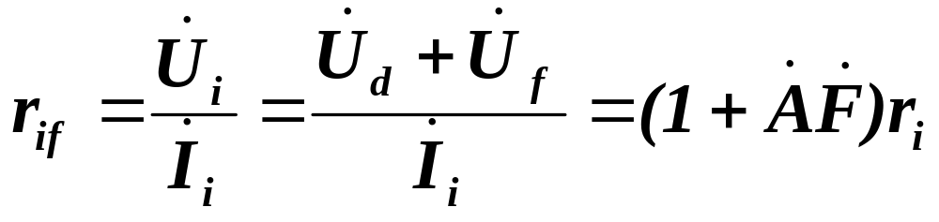
5. 对输入电阻的影响
1) 串联负反馈
使电路的输入电阻提高
+
+
无负反馈时：
u_{i}
u_{d}
r_{i}
–
–
有负反馈时：
+
u_{f}
~
–

Slide 47
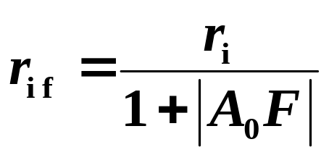
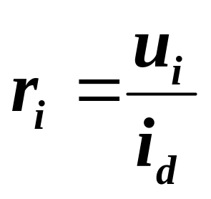
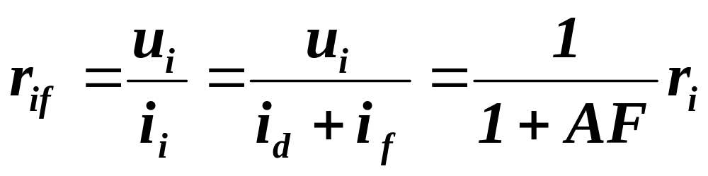
2) 并联负反馈
使电路的输入电阻降低
i_{i}
i_{d}
+
u_{i}
i_{f}
r_{i}
无负反馈时：
–
+
有负反馈时：
–

Slide 48
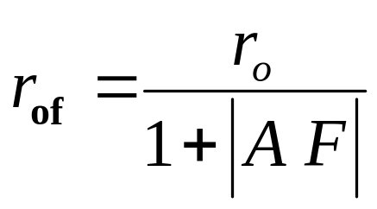
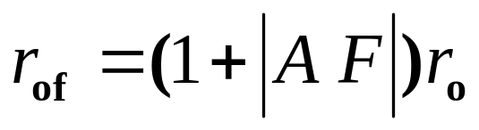
6.对输出电阻的影响
1) 电压负反馈使电路的输出电阻降低
电压负反馈具有稳定输出电压的作用，
即有恒压输出特性，故输出电阻降低。
2) 电流负反馈使电路的输出电阻提高
电流负反馈具有稳定输出电流的作用，
即有恒流输出特性，故输出电阻提高。

Slide 49
四种负反馈对 r_{i} 和 r_{o} 的影响
串联电压
串联电流
并联电压
并联电流
r_{i}
增高
增高
减低
减低
r_{o}
减低
增高
减低
增高
思考题：为了分别实现：
(1) 稳定输出电压； (2) 稳定输出电流；
(3) 提高输入电阻； (4) 降低输出电阻。
应引入哪种类型的负反馈？

Slide 50
17.3 振荡电路中的正反馈
正弦波振荡电路用来产生一定频率和幅值的正弦交流信号。它的频率范围很广，可以从一赫以下到几百兆以上；输出功率可以从几毫瓦到几十千瓦；输出的交流电能是从电源的直流电能转换而来的。
常用的正弦波振荡器
LC振荡电路:输出功率大、频率高。
RC振荡电路:输出功率小、频率低。
石英晶体振荡电路：频率稳定度高。
应用：无线电通讯、广播电视，工业上的高频感应炉、超声波发生器、正弦波信号发生器、半导体接近开关等。

Slide 51





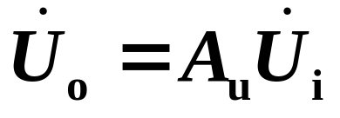



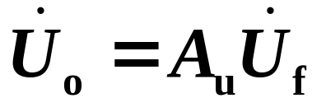

17.3.1. 自激振荡
放大电路在无输入信号的情况下，就能输出一定频率和幅值的交流信号的现象。
1
S
开关合在“1”为无反馈放大电路。
u
2
1
S
开关合在“2”为有反馈放大电路，
u
2
自激振荡状态
开关合在“2”时,，去掉u_{i} 仍有稳定的输出。反馈信号代替了放大电路的输入信号。

Slide 52
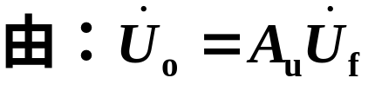
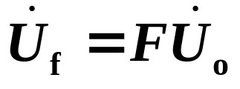
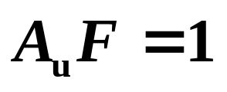
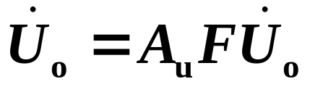
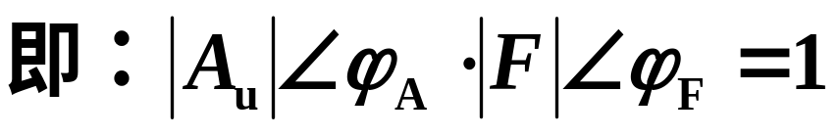
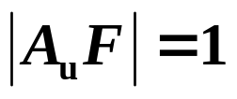
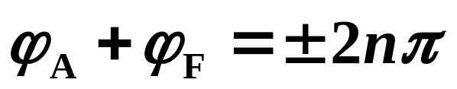
自激振荡的条件：
自激振荡的条件
(1)幅度条件：
(2)相位条件：
n 是整数
相位条件意味着振荡电路必须是正反馈；
幅度条件表明反馈放大器要产生自激振荡，还必须有足够的反馈量(可以通过调整放大倍数A 或反馈系数F 达到) 。

Slide 53
起振及稳幅振荡的过程：
设：U_{o} 是振荡电路输出电压的幅度，
B 是要求达到的输出电压幅度。
起振时U_{o} ≈ 0，达到稳定振荡时U_{o} =B。
起振过程中 U_{o} < B，要求⏐A_{u}F ⏐ > 1，
可使输出电压的幅度不断增大。
稳定振荡时 U_{o} = B，要求⏐A_{u}F ⏐ = 1，
使输出电压的幅度得以稳定。
从⏐A_{u}F ⏐ > 1 到⏐A_{u}F ⏐ = 1，就是自激振荡建立的过程。
起始信号的产生：在电源接通时，会在电路中激起一个微小的扰动信号，它是个非正弦信号，含有一系列频率不同的正弦分量。

Slide 54
17.3.2 正弦波振荡电路
(1) 放大电路: 放大信号
(2) 反馈网络: 必须是正反馈，反馈信号即是
放大电路的输入信号
(3) 选频网络: 保证输出为单一频率的正弦波
即使电路只在某一特定频率下满
足自激振 荡条件
(4) 稳幅环节: 使电路能从⏐A_{u}F ⏐ >1 ，过渡到
⏐A_{u}F ⏐ =1，从而达到稳幅振荡。

Slide 55
1. RC正弦波振荡电路
（1） 电路结构
选出单一频率的信号
R
R_{F}
∞
–
C
+
+
+
u_{O}
+
RC选频网络
正反馈网络
u_{f}
R
C
–
R₁
–
用正反馈信号u_{f}
作为输入信号
同相比例电路
放大信号

Slide 56






（2） RC串并联选频网络的选频特性
。
+
R
传输系数：
C
。
+
R
C
–
–
。
。
式中 ：
分析上式可知：仅当 ω = ω_{o}时， 达最大值，且 u₂ 与 u₁ 同相 ，即网络具有选频特性，f_{o}决
定于RC 。

Slide 57







幅频特性
相频特性
ϕ（f）
1
3
f_{o}
f
f_{o}
u₂ 与 u₁ 波形
u₁
u₂

Slide 58

（3） 工作原理
输出电压 u_{o} 经正反馈（兼选频）网络分压后，取u_{f} 作为同相比例电路的输入信号 u_{i} 。
1) 起振过程

Slide 59

2) 稳定振荡
3) 振荡频率 振荡频率由相位平衡条件决定。
ϕ_{A} = 0，仅在 f ₀处 ϕ_{F} = 0 满足相位平衡条件，所以振荡频率 f ₀= 1 ⁄ 2πRC。
改变R、C可改变振荡频率
RC振荡电路的振荡频率一般在200KHz以下。

Slide 60

振荡频率的调整
振荡频率
R_{F}
R₃
R₂
R₁
S
∞
C
–
+
+
+
u_{O}
–
R₃
R₂
R₁
C
R
S
改变开关K的位置可改变选频网络的电阻，实现频率粗调；
改变电容C 的大小可实现频率的细调。

Slide 61


4）起振及稳定振荡的条件
起振条件⏐A_{u}F ⏐> 1 ，因为 | F |=1/ 3，则
稳定振荡条件⏐A_{u}F ⏐= 1 ，| F |= 1/ 3，则
考虑到起振条件⏐A_{u}F ⏐> 1, 一般应选取 R_{F} 略大2R₁。如果这个比值取得过大，会引起振荡波形严重失真。
由运放构成的RC串并联正弦波振荡电路不是靠运放内部的晶体管进入非线性区稳幅，而是通过在外部引入负反馈来达到稳幅的目的。

Slide 62
带稳幅环节的电路(1)
热敏电阻具有负温度系
数，利用它的非线性可以
自动稳幅。
半导体
热敏电阻
R
R_{F}
在起振时，由于 u_{O} 很
小，流过R_{F}的电流也很小，
于是发热少，阻值高，使
R_{F} >2R₁；即⏐A_{u}F⏐>1。
随着振荡幅度的不断加强，
u_{O}增大，流过R_{F} 的电流也
增大，R_{F}受热而降低其阻
值，使得A_{u}下降，直到R_{F}=2 R₁时，稳定于⏐A_{u}F⏐=1， 振荡稳定。
∞
–
C
+
+
+
u_{O}
R
C
R₁
–

Slide 63
带稳幅环节的电路(1)
热敏电阻具有负温度系数，利用它的非线性可以自动稳幅。
半导体
热敏电阻
稳幅过程：
R
R_{F}
∞
u_{o}
t
R_{F}
A_{u}
–
C
+
思考：
+
+
u_{O}
R
C
R₁
–
若热敏电阻具有正温度系数，应接在何处？

Slide 64
带稳幅环节的电路(2)
稳幅环节
利用二极管的正向伏安特性的非线性自动稳幅。
D₂
振荡幅度较大时
正向电阻小
R_{F1}
D₁
I_{D}
R
R_{F2}
∞
C
–
+
+
+
u_{O}
R
C
–
R₁
U_{D}
振荡幅度较小时
正向电阻大

Slide 65
带稳幅环节的电路（2）
D₂
图示电路中，R_{F}
分为两部分。在R_{F1}上正反并联两个二极管，它们在输出电压u_{O}
的正负半周内分别导通。在起振之初，由
于 u_{o} 幅值很小，尚不足以使二极管导通，
正向二极管近于开路
此时， R_{F} >2 R₁。而
R_{F1}
D₁
R
R_{F2}
∞
C
–
+
+
+
u_{O}
R
C
–
R₁
后，随着振荡幅度的增大，正向二极管导通，其正向
电阻逐渐减小，直到R_{F}=2 R₁，振荡稳定。

